Slide 1


МЕТОДИЧЕСКА РАЗРАБОТКА
ПЪТНИ ЗНАЦИ
КЛАСИФИКАЦИЯ И ПРИЛОЖЕНИЕ
Дисциплина : БДП
Разработил: Ивайло Здравков Недков
Група: 753
Технически университет – София Инженерно-педагогически факултет

Slide 2

ЗАЩО ТЕМАТА Е ВАЖНА?
Основен инструмент за регулиране на движението
Формират безопасно поведение
Предотвратяват конфликти и спасяват човешки животи
Обучението трябва да бъде практическо, визуално и емоционално ангажиращо визуално и емоционално ангажиращо

Slide 3


ОБЩ КОНТЕКСТ И ПАРАМЕТРИ НА УРОКА
Регулиране на движението на кръстовища и пътни възли
Раздел
Кандидати за придобиване на правоспособност – Категория B
Целева група
Реална градска среда и практическо шофиране
Приложение

Slide 4





УЧЕБНИ ЦЕЛИ
ПОЗНАВАТЕЛНИ ЦЕЛИ (Знания)
ПРАКТИЧЕСКИ ЦЕЛИ (Умения)
ВЪЗПИТАТЕЛНИ ЦЕЛИ (Поведение)
Да разпознават пътните знаци (Група А до Т)
Да разпознават знаците от дистанция и в движение
Да формират отговорност, дисциплина и дефанзивно мислене
Зона на действие, обхват и условия за прекратяване на валидност
Да анализират пътната обстановка в реално време
Да разбират знаците като система за превенция на ПТП
Да познават Йерархията на средствата за регулиране
Да определят предимството и адаптиране на поведението
Промяна на отношението – от „правила за изпита“ към „инструмент за безопасност“
Да знаят значението и последиците от неспазване на пътните знаци
Да синтезират информация от няколко знака едновременно

Slide 5


ОСНОВНИ ДАННИ ЗА УРОКА
Комбиниран (Теория + Практика)
Разпределение на времето
Вид на урока
Теоретична лекция – 60 минути
90 минути (2 учебни часа)
Продължителност
Практически казуси – 20 минути
Контрол и оценка – 10 минути
Кандидат-водачи Категория В
Целева група

Slide 6
ОЧАКВАНИ РЕЗУЛТАТИ
Бързо разпознаване на групи пътни знаци.
Разбиране на комбинирани знаци и табели.
Определяне на обхвата и зоната на действие.
Адекватно поведение на кръстовища.
Изграждане на навик за дефанзивно шофиране.

Slide 7
ХОД НА УРОКА (90 МИНУТИ)
Етап на урока | Дейност | Време
Въвеждаща част | Проверка на готовността, актуализиране на знанията. | 10 мин.
Теоретичен блок | Класификация на знаците, зона на действие. | 40 мин.
Практически казуси | Анализ на ситуации, работа с комбинирани знаци. | 20 мин.
Симулация/Дискусия | Ролеви игри и решаване на тестови карти. | 10 мин.
Заключителна част | Обобщение, контролни въпроси и задачи. | 10 мин.

Slide 8
Наредба № РД-02-21-1 от 23 ноември 2023 г. за сигнализация на пътищата с пътни знаци
Приложение № 1 – за предупредителните пътни знаци за опасност (Група „А“)
Приложение № 2 –за пътните знаци относно предимството (Група „Б“)
Приложение № 3- за пътните знаци за въвеждане на забрана и за отменяне на въведена забрана (Група „В“)
Приложение № 4 – за пътните знаци със задължителни предписания (Група „Г“)
Приложение № 5 –за пътните знаци със специални предписания (Група „Д“)
Приложение № 6 – за пътните знаци, даващи допълнителна информация (Група „Е“)
Приложение № 7 – за пътните знаци за указване на направления, посоки и др. (Група „Ж“)
Приложение № 8 – за допълнителните табели (Група „Т“)

Slide 9
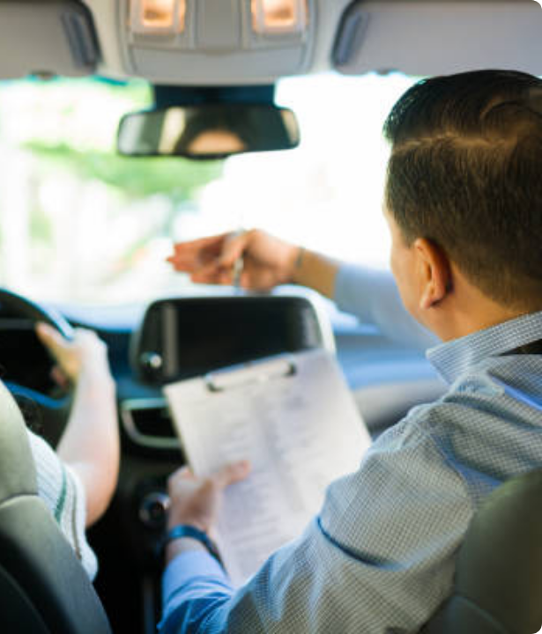
ЧАСТ 1
ТЕОРЕТИЧНА БАЗА И ВИЗУАЛНО РАЗПОЗНАВАНЕ
Проблемно изложение
Класификация на пътните знаци
Зона на действие и валидност
Визуално разпознаване и затвърждаване

Slide 10
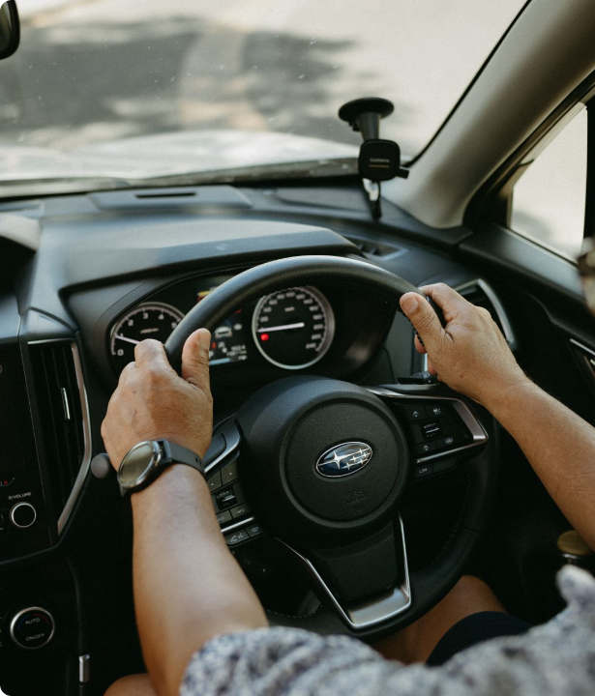

ЧАСТ 2
ПРИЛОЖНА МЕТОДИКА
Основен акцент:
Формиране на алгоритми за вземане на решения в реални ситуации
Методи:
Метод на казусите
Демонстрация на алгоритми
Ролева игра и симулация

Slide 11




ПЕДАГОГИЧЕСКИ ПРИНЦИПИ
Нагледност
Достъпност
Реални знаци, схеми, 3D модели
Обяснения с прост и ясен език
Активност
Свързаност с практиката
Задачи, казуси и дискусии
Реални ситуации от пътя

Slide 12





ДИДАКТИЧЕСКИ СРЕДСТВА
Мултимедиен проектор и интерактивна дъска
3D модели и симулационни модули
Реални пътни знаци и табели
Чек-листи и тестови карти
Учебен автомобил за практическа демонстрация

Slide 13
ДИДАКТИЧЕСКИ ПРИНЦИПИ
1. Научност – Базиране на актуалния ЗДвП.
2. Нагледност – Визуално възприемане чрез реални знаци.
3. Достъпност – Ясен език, съобразен с курсистите.
4. Системност – Логически преход от прости към сложни знаци.
5. Съзнателност – Активен анализ на казуси.
6. Трайност – Устойчиви умения чрез упражнения.
7. Практика – Приложение в реална градска среда.

Slide 14






ПРАКТИЧЕСКИ ЗАДАЧИ
1. Декодиране на комбинации
2. Анализ на предимството
3. Тренировка на периферното зрение
Знак В27 + Т10 (08:00–18:00) + Т17 (работни дни)
Т-образно кръстовище с Б3 + Т13
Показване за 2 секунди само форма и цвят

Slide 15
КОНТРОЛ И ОЦЕНЯВАНЕ
Оценка | Критерий
Отличен 6 | Над 14 точки
Добър 4 | 9 – 12 точки
Среден 3 | 6 – 9 точки
Слаб 2 | Под 6 точки

Slide 16

Не обучаваш ученици да минат изпит — обучаваш ги да живеят безопасно на пътя.
"
"

Slide 17

БЛАГОДАРЯ ЗА ВНИМАНИЕТО!
Ивайло Здравков Недков
Група 753
Технически университет – София

Slide 18




IMAGE SOURCES
https://freerangestock.com/sample/167396/yield-traffic-sign-with-blurred-background.jpg
Source: freerangestock.com
https://a-1driving.com/wp-content/uploads/2025/09/TDC-Classroom-APRIL-2024-v2.jpg
Source: a-1driving.com
https://media.istockphoto.com/id/2184648948/photo/rear-view-of-hispanic-driving-instructor-guiding-teen-student-during-driving-test-lesson.jpg?s=612x612&w=0&k=20&c=nLHqHzx-kXulAuxIHTtRAkBabnAfmQX7ED1FLKjPebE=
Source: www.istockphoto.com
https://www.seniorroadusers.vic.gov.au/_media/images/cars/TACHighResEdited-164.jpg/1920w.jpg
Source: www.seniorroadusers.vic.gov.au

